Slide 1

TIẾNG VIỆT 3
Tuần15
TẬP LÀM VĂN

Slide 2
KHỞI ĐỘNG

Slide 3
+ Kể tên một số câu chuyện em yêu thích ? + Em thích nhân vật nào ? Vì sao?

Slide 4
1. Trao đổi với bạn suy nghĩ của mình về các nhân vật trong câu chuyện đã đọc.

Slide 5
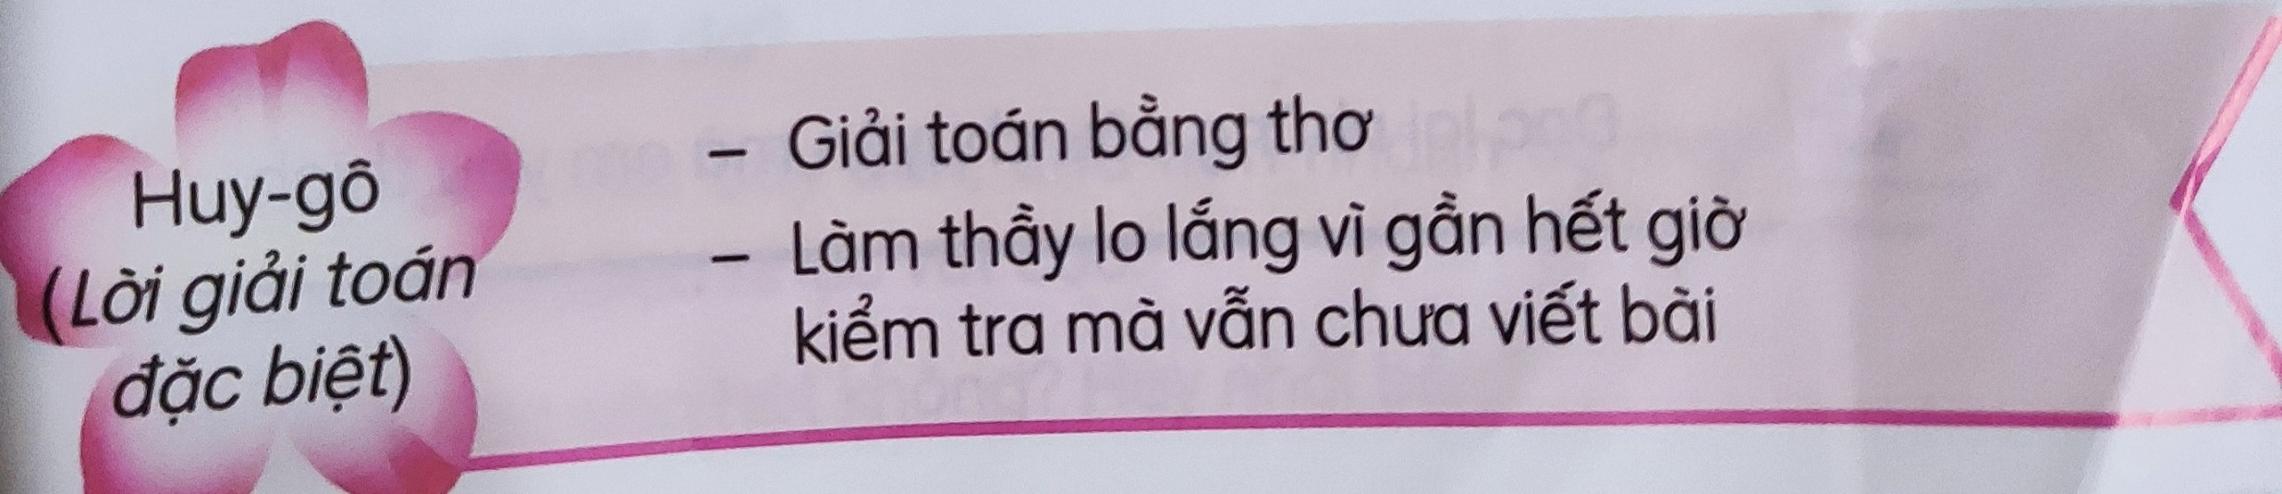
GỢI Ý:

Slide 6
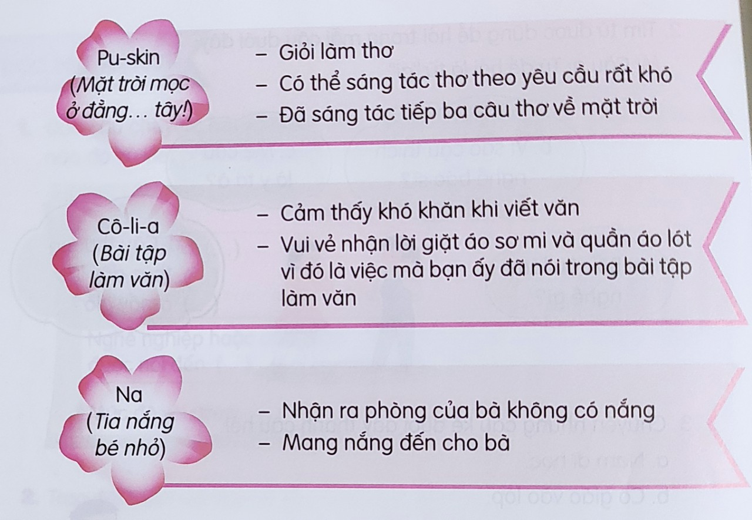

Slide 7
THẢO LUẬN THEO NHÓM 4
Chọn nhân vật mà mình thích
Lần lượt từng bạn nêu suy nghĩ của mình về nhân vật đó cho cả nhóm nghe
Cử đại diện trình bày

Slide 8
GỢI Ý:
- Em muốn nói về nhân vật nào trong các truyện đã đọc hoặc nghe.
- Lí do em thích hoặc không thích nhân vật ấy.
- Em dựa vào đặc điểm, lời nói, việc làm của nhân vật để nói lí do em thích hoặc không thích nhân vật ấy.

Slide 9
2. Thực hành viết đoạn văn:

Slide 10
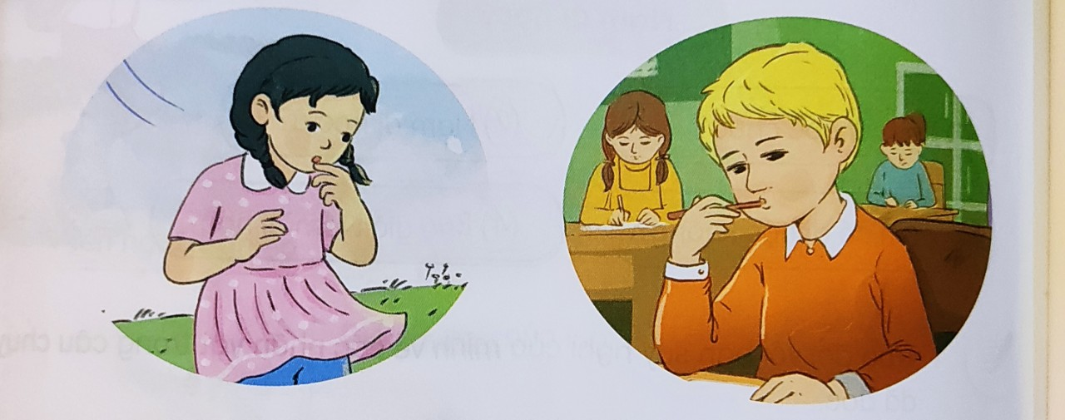

Slide 11
GỢI Ý:
- Em muốn viết về nhân vật nào?
- Đặc điểm của nhân vật ấy làm em ấn tượng là gì?
- Nhân vật ấy có suy nghĩ và việc làm như thế nào?
- Em thích hay không thích nhân vật ấy?
- Vì sao em thích hoặc không thích nhân vật ấy?

Slide 12
3. Trao đổi bài làm với bạn, chỉnh sửa và bổ sung ý cho hay hơn:

Slide 13
THẢO LUẬN THEO NHÓM 2
Đổi bài với bạn
Đọc bài của bạn, góp ý với bạn về cách dùng từ, câu, cách diễn đạt,…
Chỉnh sửa, bổ sung hợp lí

Slide 14
MỘT SỐ ĐOẠN VĂN THAM KHẢO
Em đã được đọc rất nhiều câu chuyện nhưng ấn tượng nhất với em là Vích-to Huy-gô. Ngay từ khi còn là một cậu học sinh tiểu học, ông đã sớm bộc lộ tài năng thơ phú của mình. Câu chuyện Vích - to Huy-gô giải bài toán bằng thơ khiến em vô cùng thích thú. Ông quả là một tấm gương sáng về tinh thần ham học, sự kiên trì, nhẫn nại. Em ước gì có thể trở thành một nhà văn nổi tiếng thế giới như ông.

Slide 15
Ngay từ khi còn nhỏ em đã rất thích đọc truyện. Trong phòng học của em có một kho tàng truyện cổ tích Việt Nam. Có hàng nghìn nhân vật trong những câu chuyện ấy nhưng em không thể nào quên hình ảnh bà dì ghẻ vô cùng độc ác của cô Tấm. Em chẳng thích bà dì ghẻ đó chút nào vì bà ta chỉ luôn lo lắng cho cô con gái xấu nết của mình mà chẳng quan tâm hay yêu thương một chút nào đối với cô Tấm đáng thương. Ngược lại, bà ta còn nhiều lần cùng với con gái bày mưu, tính kế giết hại cô Tấm hiền lành, xinh đẹp. Em mong ước trên đời này sẽ chẳng bao giờ có những người độc ác như bà dì ghẻ đó để cuộc sống này sẽ luôn luôn tươi đẹp.

Slide 16


VẬN DỤNG

Slide 17
Nếu bạn nào chưa xong thì chúng mình sẽ hoàn thiện nốt đoạn văn vào tiết hướng dẫn học chiều nay nhé.
Về nhà con hãy đọc lại những câu chuyện mà con yêu thích.
Đọc kĩ nội dung bức thư và trả lời ra vở chuẩn bị những câu hỏi của BT2, chuẩn bị 3-4 câu văn hỏi thăm tình hình người nhận thư.

